Slide 1

3ZBQS12-10型矿用气动双液注浆泵
Kuangan001
2024

Slide 2
行业PPT模板http://www.1ppt.com/hangye/
目录
CONTENTS
1
3ZBQS12-10型矿用气动双液注浆泵介绍
2
3ZBQS12-10型矿用气动双液注浆泵型号含义：
3
3ZBQS12-10型矿用气动双液注浆泵工作原理及结构特点
4
3ZBQS12-10型矿用气动双液注浆泵结构操作规程
Notes:
模板来自于： 第一PPT https://www.1ppt.com/

Slide 3

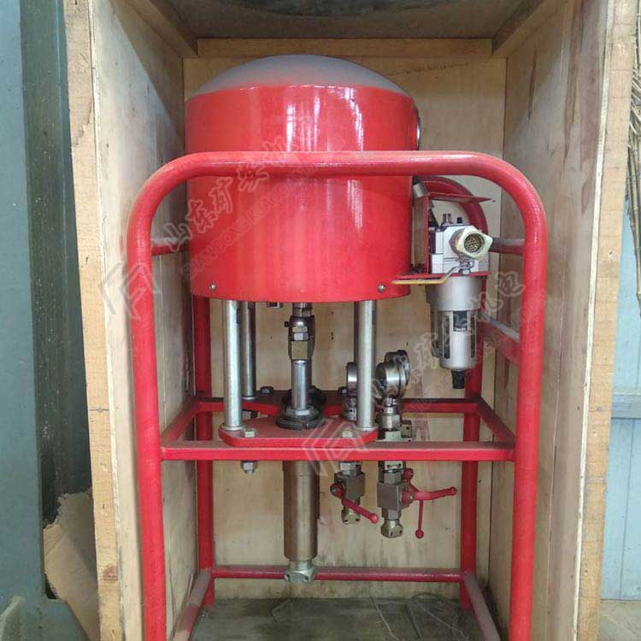

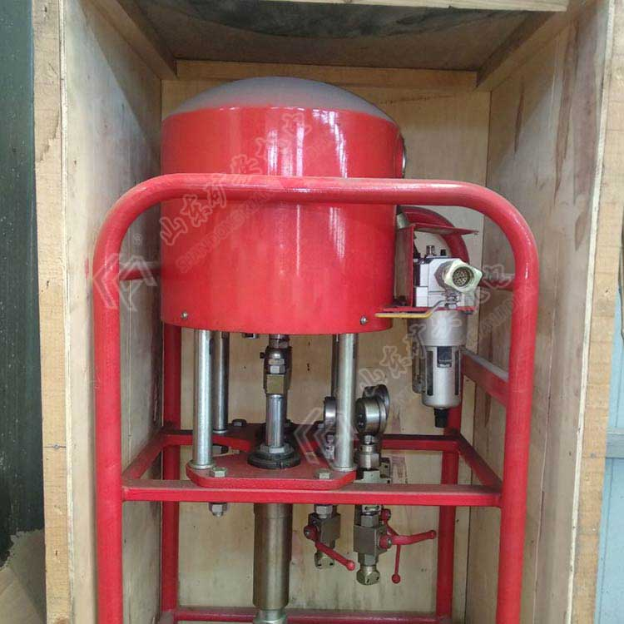

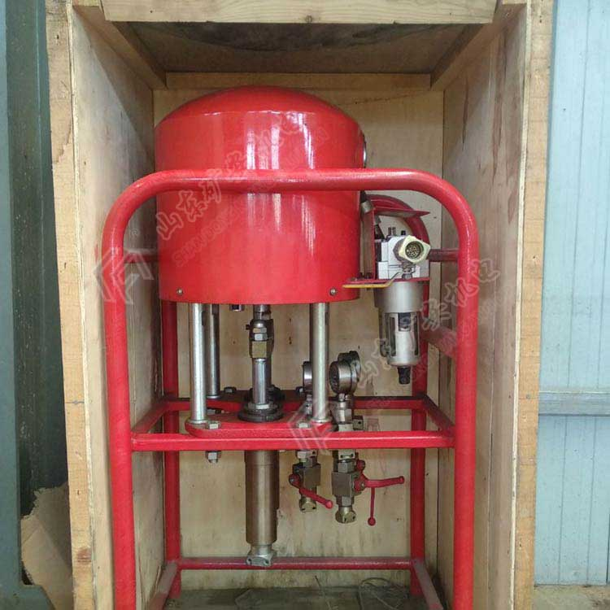
3ZBQS12-10型矿用气动双液注浆泵

Slide 4
3ZBQS12-10型矿用气动双液注浆泵介绍
3ZBQS12-10型矿用气动双液注浆泵是一种新型的注浆设备。主要用于破碎岩层的注浆加固、堵水、充填空隙等工程施工，消除了抗洪抢险中的隐患。该系列注浆泵具有压力高、效率高、重量轻、移动方便等优点。

Slide 5
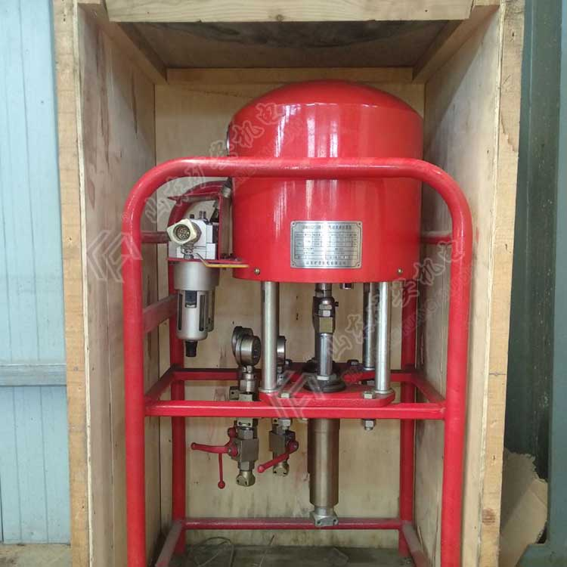
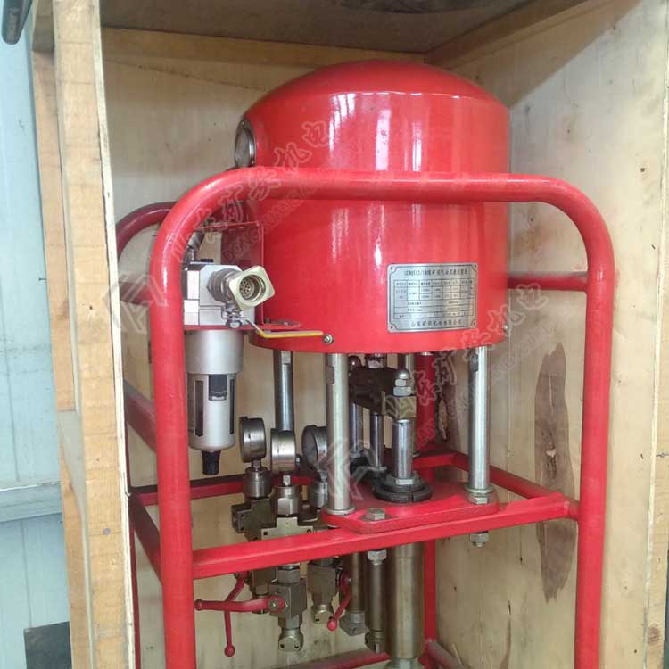
3ZBQS12-10型矿用气动双液注浆泵

Slide 6
3ZBQS12-10型矿用气动双液注浆泵型号含义：
3ZB产品类别-3缸柱塞注浆泵；
Q特征-气动
S特征-双液
1210主参数-额定出浆流量额定出浆压力

Slide 7
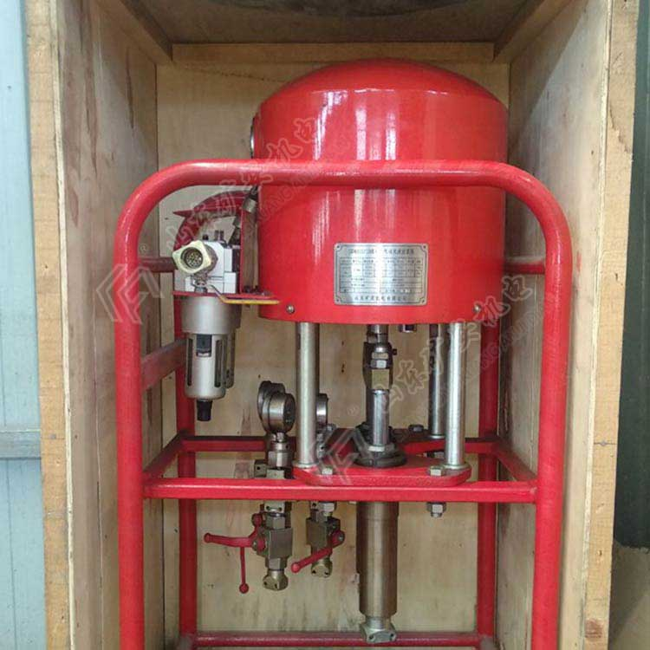
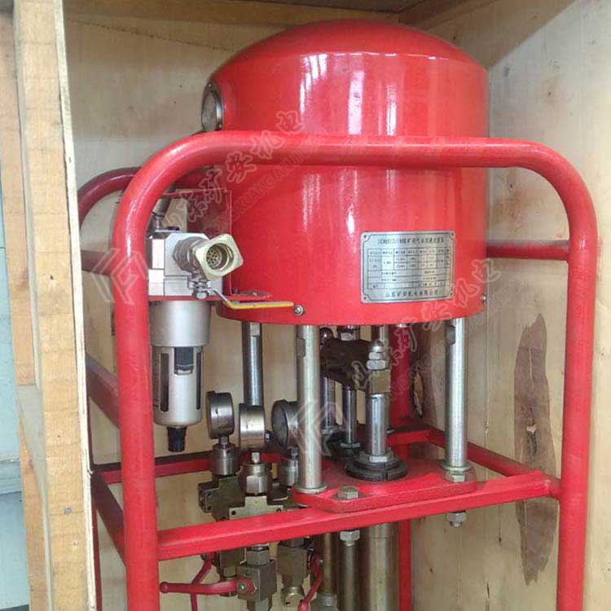
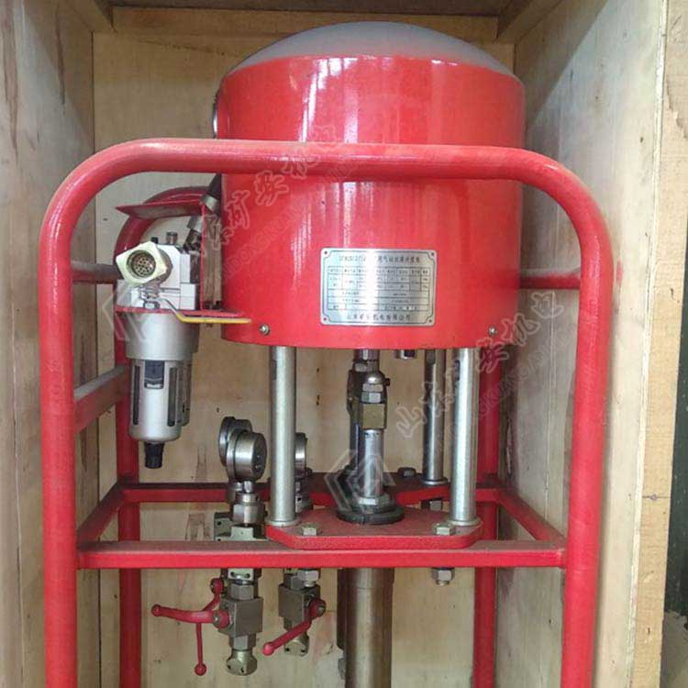
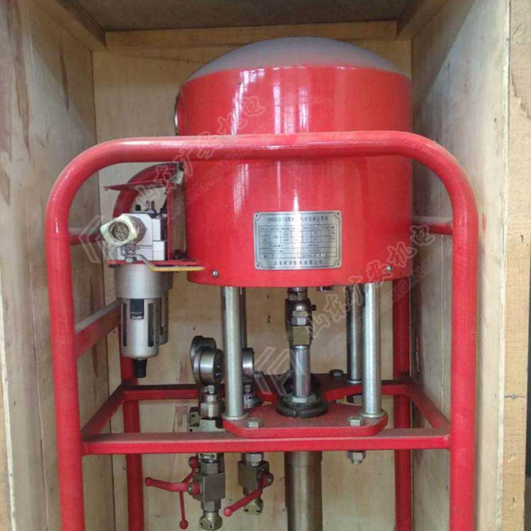
01
02
3ZBQS12-10型矿用气动双液注浆泵
03
04

Slide 8
3ZBQS12-10型矿用气动双液注浆泵工作原理及结构特点
3ZBQS12-10型矿用气动双液注浆泵以压缩空气为动力源。由于压浆缸与压浆缸的作用面积较大，压浆缸可以产生较高的压浆压力，而空气压力较小。
气动双液注浆泵主要由气动马达、柱塞泵、带节流过滤装置的调压器、压力表等组成，各缸均竖直布置，受力状况良好。气缸往复运动由先进的内置阀控制。双向驱动an全可靠，体积比大幅度提高，空气消耗低，节能效果显著。每个注浆筒体为单杆双作用筒体，可以使用。连续出浆，混浆均匀，注浆压力波动小。

Slide 9
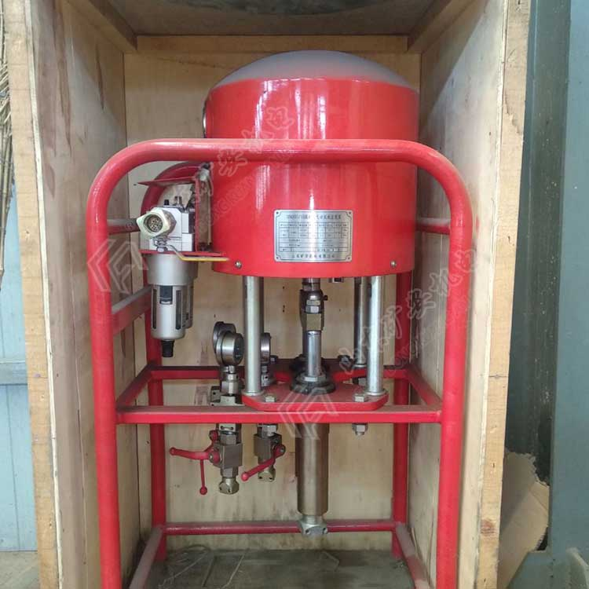
3ZBQS12-10型矿用气动双液注浆泵结构操作规程
1、管路连接前先将管口擦拭干净,然后开气吹一次管路中的杂质,再进行连接,以保证气源的清洁;保证各部件安装正确可靠,无损坏和失灵情况,先将进气阀门开启一个小角度。
a）观察油雾器中是否有足够的润滑油（32#机油即可），并使油雾器上的供油开关开启一合适角度（大约20滴/min），严禁油雾器无油工作。
b）观察分水过滤器，在工作中，要随时清理分水过滤器中过多的水。
c）观察各部分是否正常工作，各连接接头有无渗漏，当泵满负荷工作后，再将进气阀门开到zui大。
注浆压力波动小。

Slide 10
感谢各位的观赏

